Slide 1
VIVEM111 Váltakozó áramú rendszerek I. (3+0+0 f 4k) 2013 készítette Dr.Berta István egyetemi tanár és Dr Szedenik Norbert egyetemi docens Dr. Horváth Tibor professzor emeritusz és Dr. Németh Endre egyetemi docens könyvei és előadásai felhasználásával
Budapesti Műszaki és Gazdaságtudományi Egyetem Villamos Energetika Tanszék

Slide 2
I. A villamos erőterek jellemzői. Energia és erőhatások villamos erőterekben. Feszültségeloszlás szigetelőkön. A váltakozó villamos terek analitikus és numerikus számítása. II. Villamos szigetelőanyagok változó erőtérben. Vezetés és polarizáció, polarizáció spektrum. Szigetelésre kapcsolt váltakozó feszültség, vektorábrák, rétegezett szigetelések. A szigetelők villamos anyagjellemzői, azok frekvencia- és hőmérsékletfüggése. Villamos veszteségek (veszteségi tényező, dielektromos veszteségek). III. Váltakozó villamos erőterek előállítása és mérése. Kábelek és távvezetékek erőtere. Váltakozó feszültségű szigetelésvizsgálat. Feszültség- igénybevételek, próbafeszültségek.
NF – I. – II. – III.

Slide 3
A villamos igénybevételre méretezés alapjai

Slide 4
U → E
E_{max} = f(U, geometria)
E_{megengedett}
E_{üt}
E_{max} ≤ E_{megengedett} = E_{üt}/ b

Slide 5
A biztonsági tényező
látható biztonság: U_{pr} / b_{látható} = U_{üz}
látszólagos biztonság:
U_{üt méretezési} / b_{látszólagos} = U_{üz}
valódi biztonság: U_{üt} / b_{valódi} = U_{üz}

Slide 6
A biztonsági tényező
ipari frekvencián:
b: gáz 1,2 … 2,0
folyadék 1,5 … 3,0
szilárd 2,0 … 5,0
lökőfeszültségen:
l: gáz 1 … 1,5
folyadék 1 … 2,0
szilárd 2 … 3,0
lökési tényező:

Slide 7
Vákuumban
rot E = 0
div D = ρ
D = ε₀ E
ε₀ = 8,859 10⁻¹² As/Vm
J = 0

Slide 8
Szigetelőanyag esetén
D = ε₀εE
J = γE
div(J + ∂D/ ∂t) = 0
dW/dV = 1/2 ED

Slide 9
Az elektrosztatika Gauss-tétele
div D = ρ

Slide 10
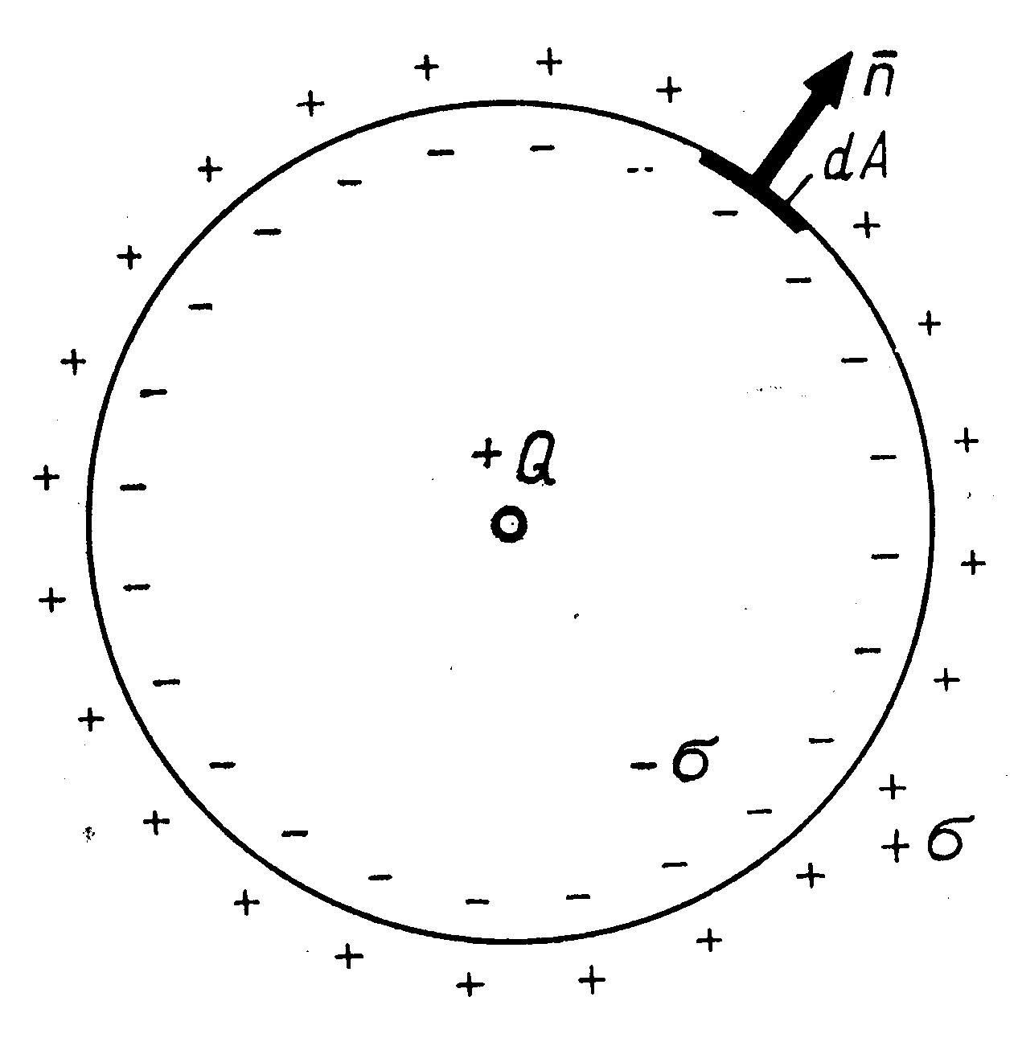

Slide 11
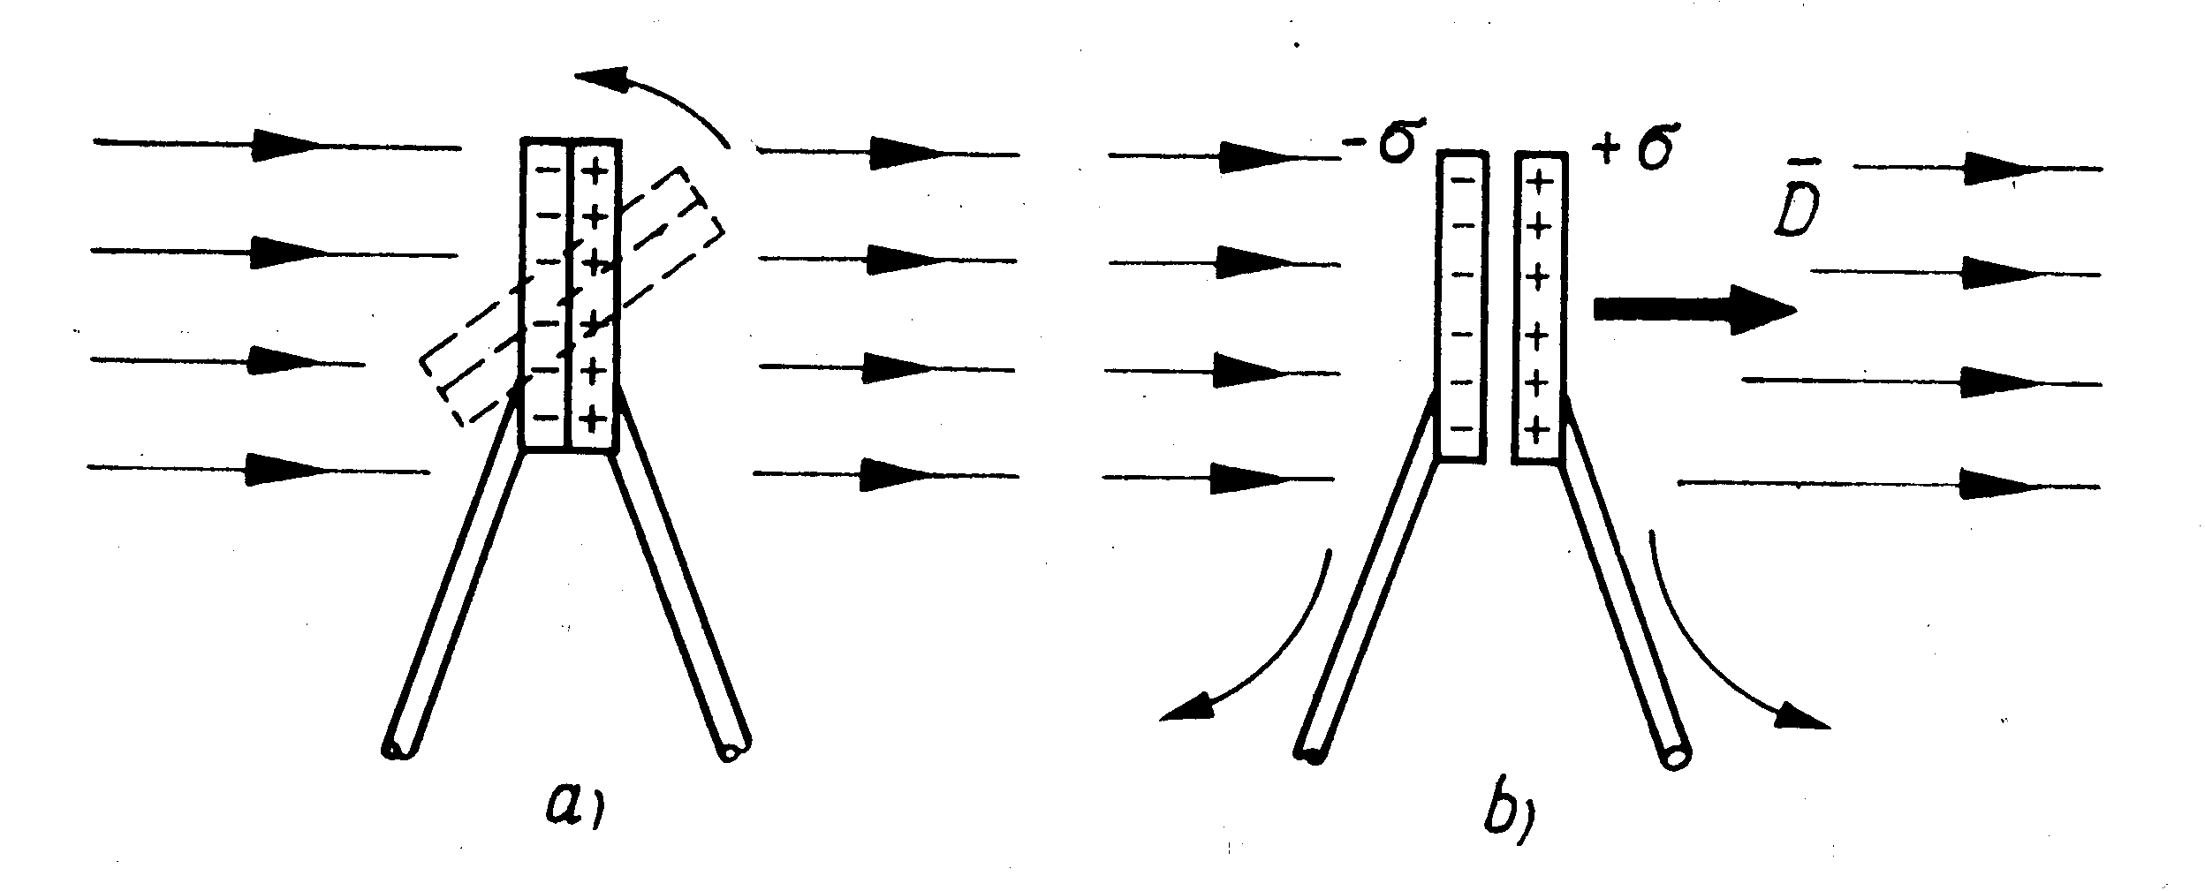
Az eltolás szemléltetése

Slide 12
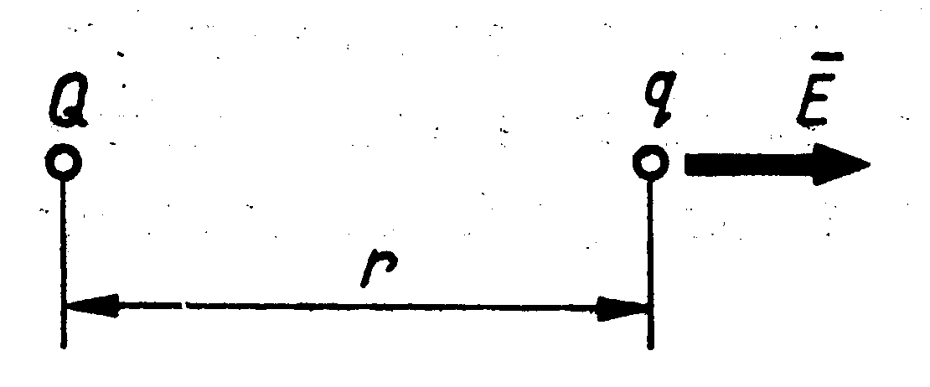
A térerősség és az erőhatás
E = D / ε₀ε → E = Q / A ε₀ε = Q / 4 πεε₀r²
F = E q
F = k Qq / r²
COULOMB-törvény

Slide 13
Energia és potenciál
dW = -qE dx

Slide 14
Energia és potenciál
W_{AB} = W_{A} - W_{B}

Slide 15
Energia és potenciál
E = - dU/dx = - grad U
E = - (∂U/ ∂x i + ∂U/ ∂y j + ∂U/ ∂z k)
[E] = V / m

Slide 16
Laplace-Poisson egyenlet
D = ε₀εE = - ε₀ε grad U
- ε₀ε div grad U = ρ
ΔU = - ρ/ε₀ ε

Slide 17
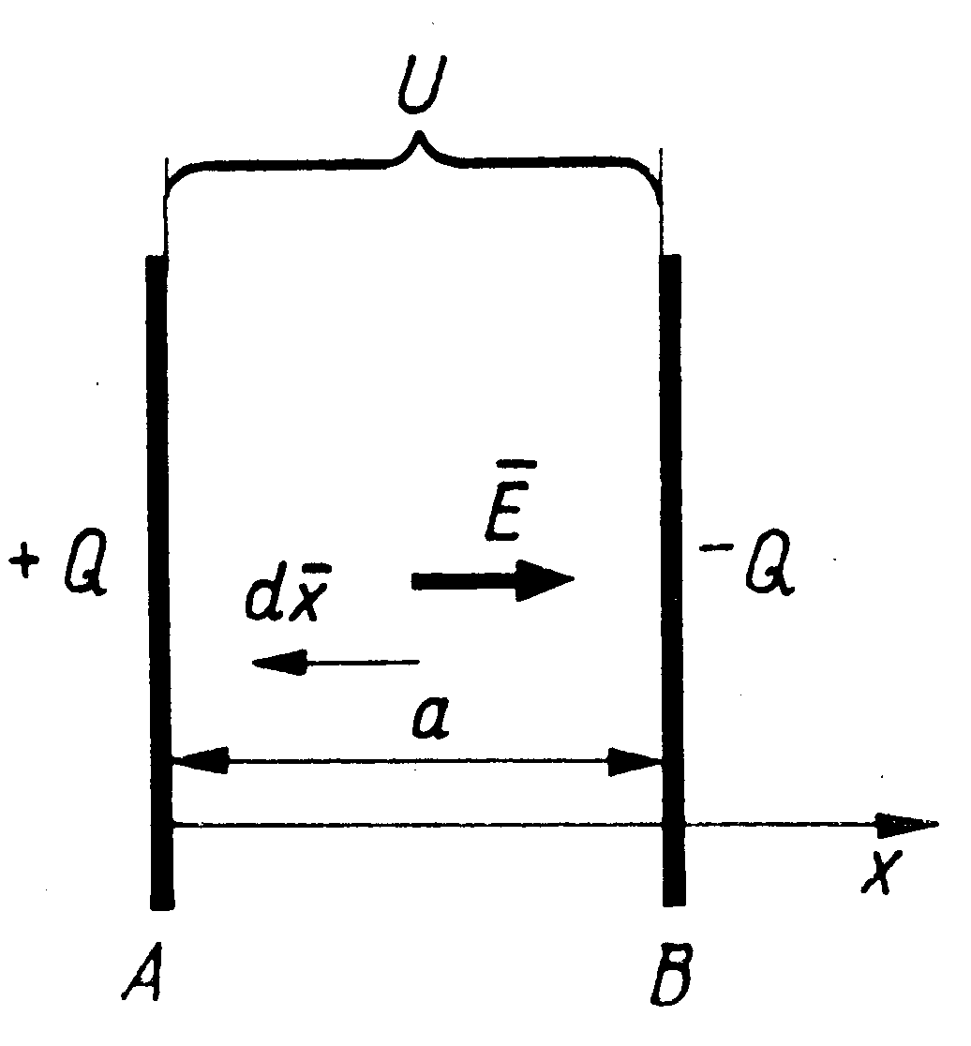
Síkkondenzátor
DA = Q
E = Q / ε₀ε A
U_{AB} = Q / (ε₀εA) ∫ dx = Q a / ε₀εA
Q = ε₀εA U / a

Slide 18
Síkkondenzátor kapacitása
Q = CU

Slide 19
Síkkondenzátor kapacitása
[C] = As / V = F (farad)
E = U / a

Slide 20
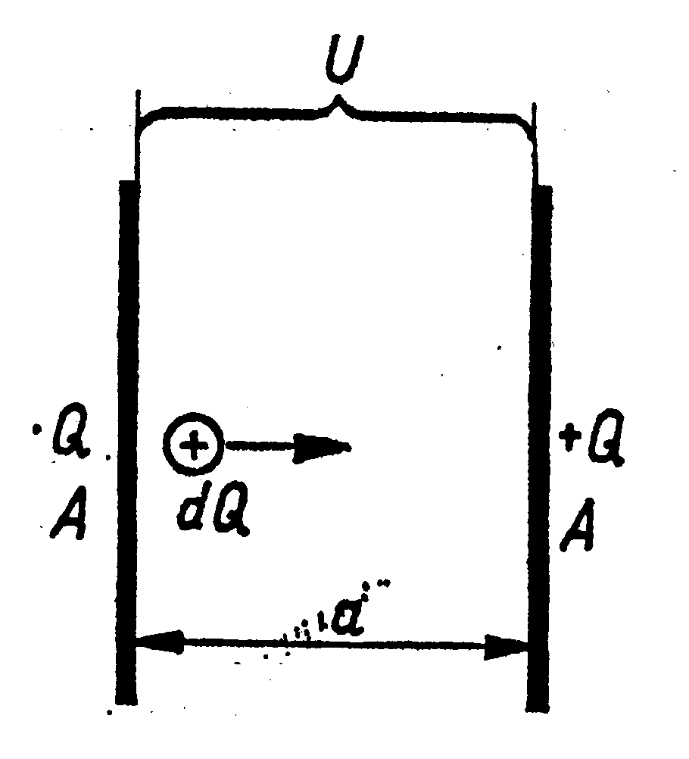
Kondenzátor energiája
dW = U dQ
dQ = C dU
dW = C U dU

Slide 21
Kondenzátor energiája
és U = Ea

Slide 22
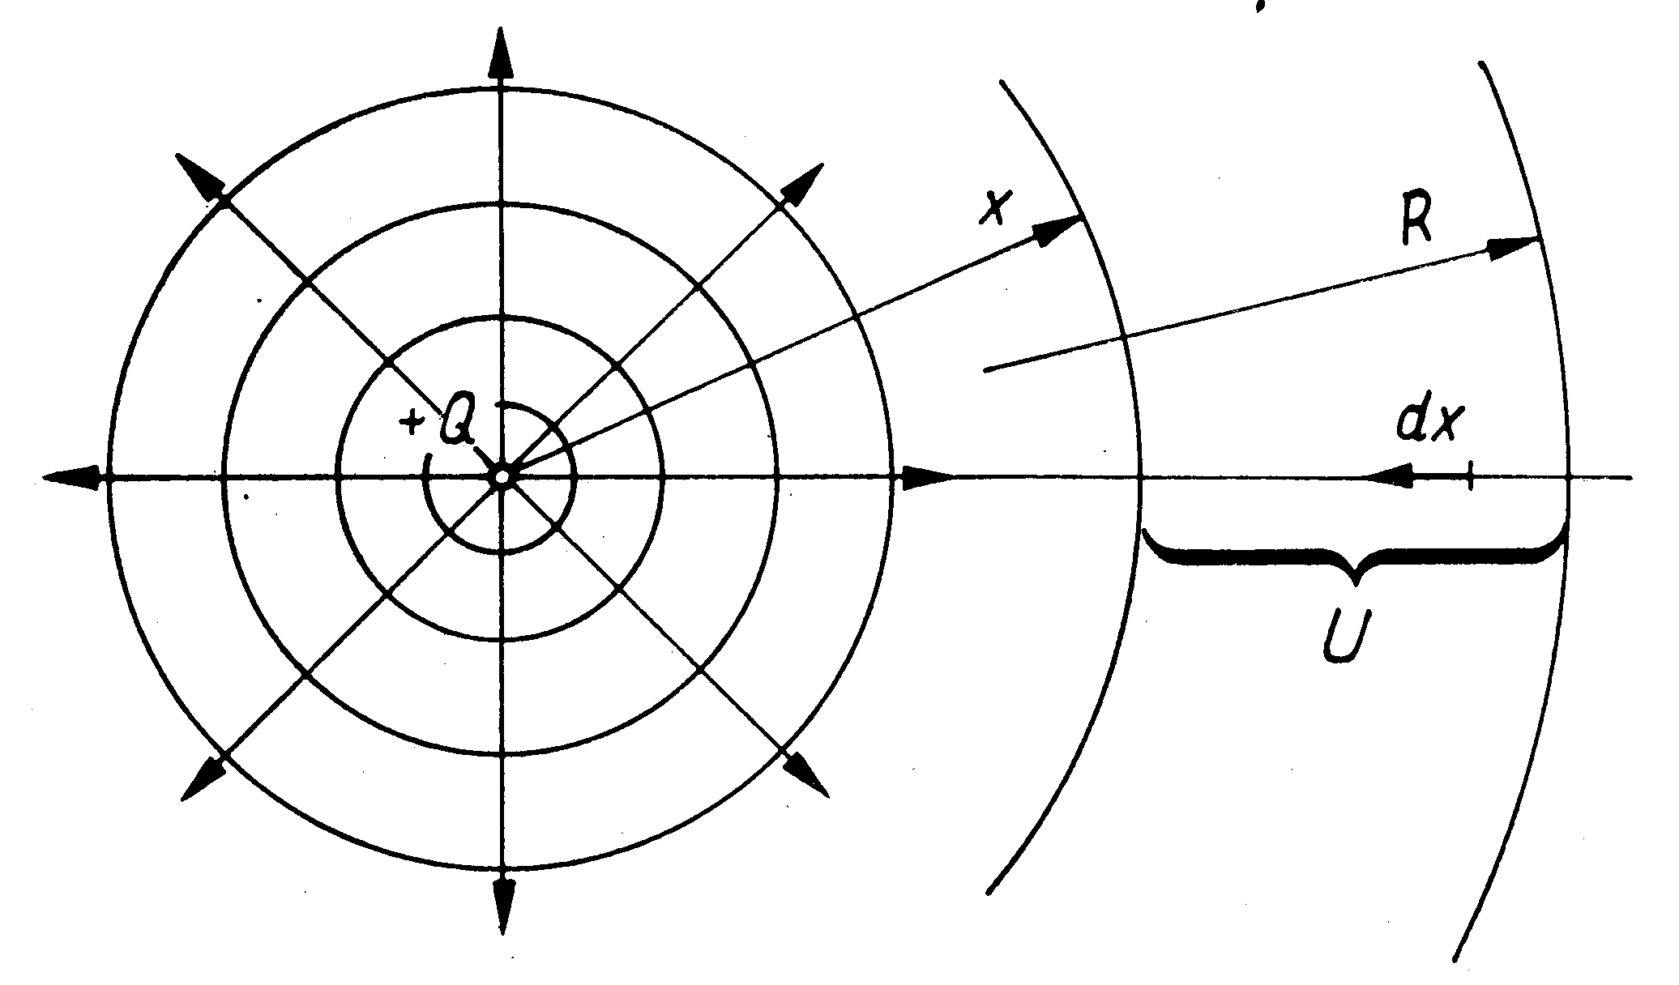
Pontszerű töltés erőtere

Slide 23
Pontszerű töltés erőtere
Gauss törvény
Potenciál:
Potenciál:
R→h

Slide 24
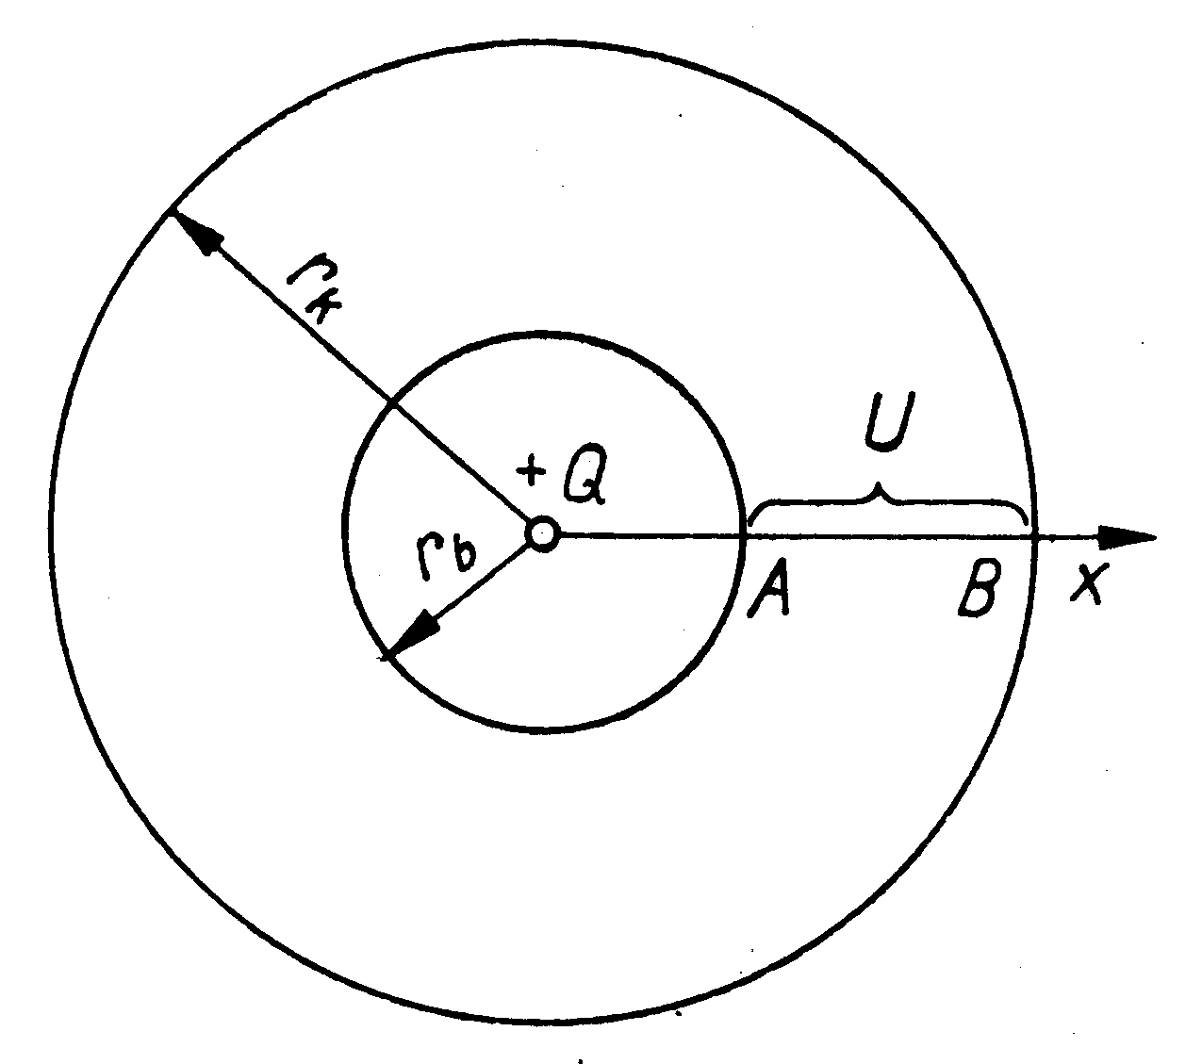
Pontszerű töltésekre visszavezethető erőterek
Adott: U, geometria
Kérdés: E, ha r_{b} ≤ x ≤ r_{k}

Slide 25
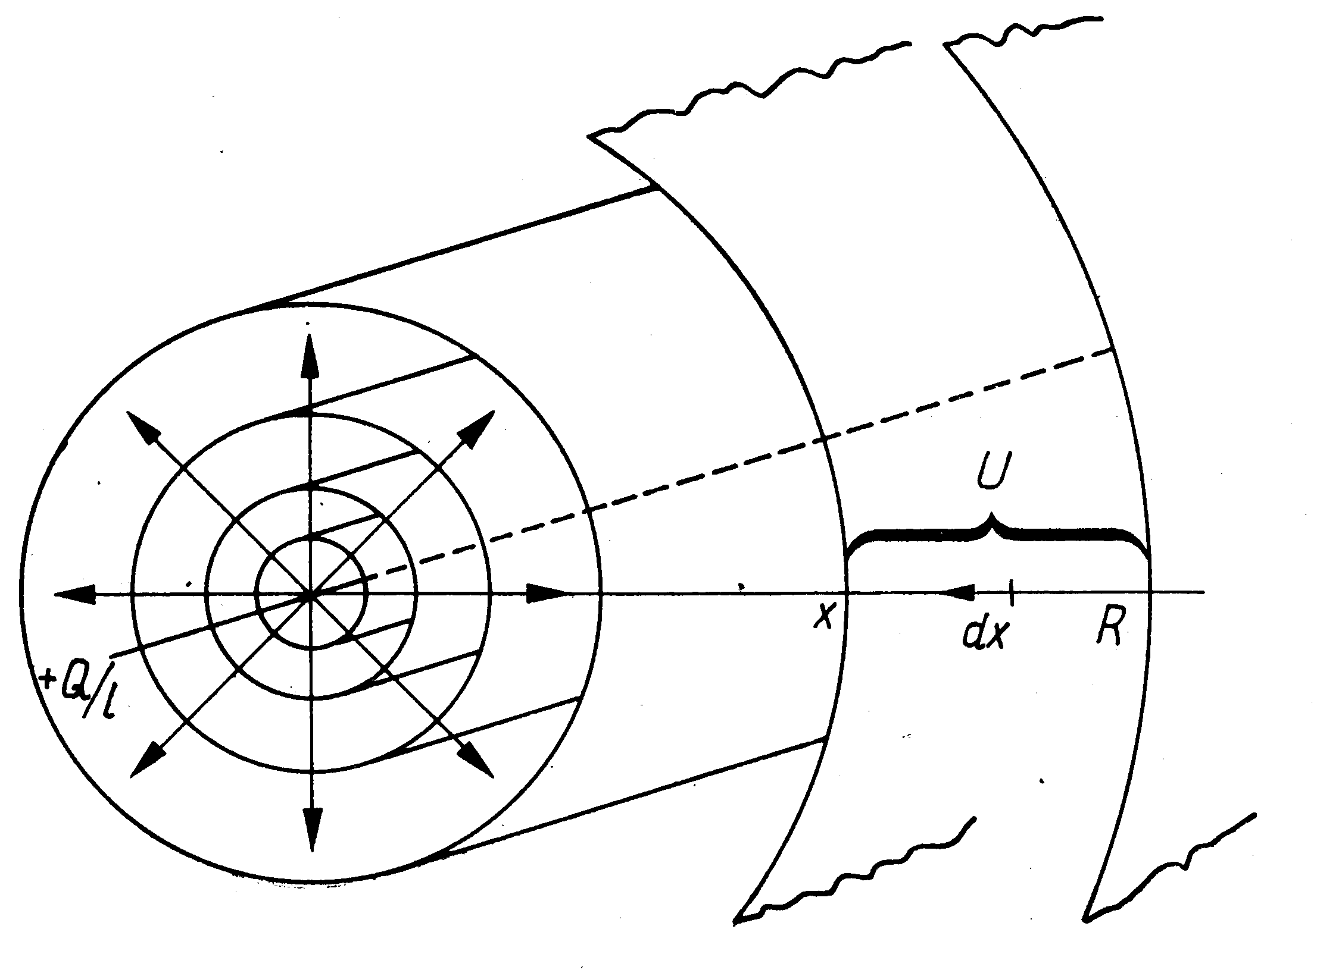
Végtelen hosszú egyenes vonaltöltés erőtere

Slide 26
Végtelen hosszú egyenes vonaltöltés erőtere
Gauss törvény
Potenciál:
R→h
Értelmetlen!

Slide 27
Végtelen egyenes vonaltöltésre visszavezethető erőterek
Adott: U, geometria
Kérdés: E, ha r_{b} ≤ x ≤ r_{k}

Slide 28
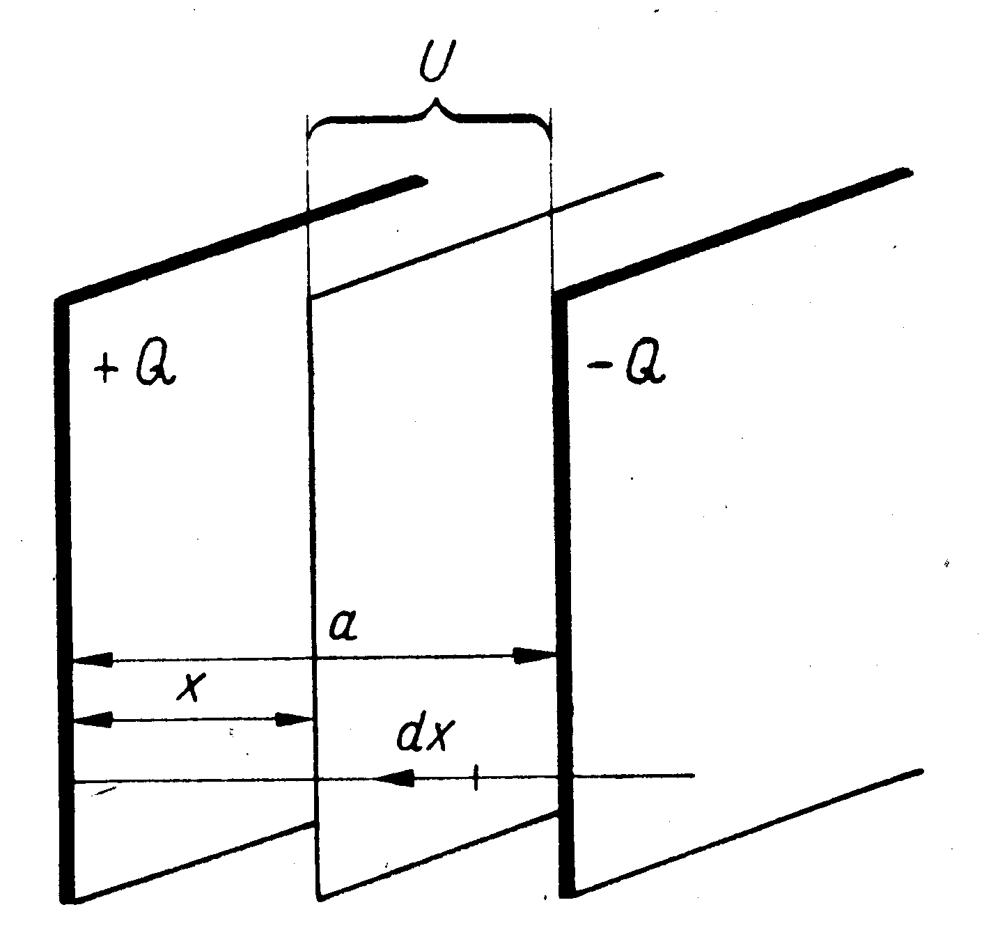
Végtelen kiterjedésű töltött sík

Slide 29
Végtelen kiterjedésű töltött sík
Gauss
törvény
Potenciál:

Slide 30
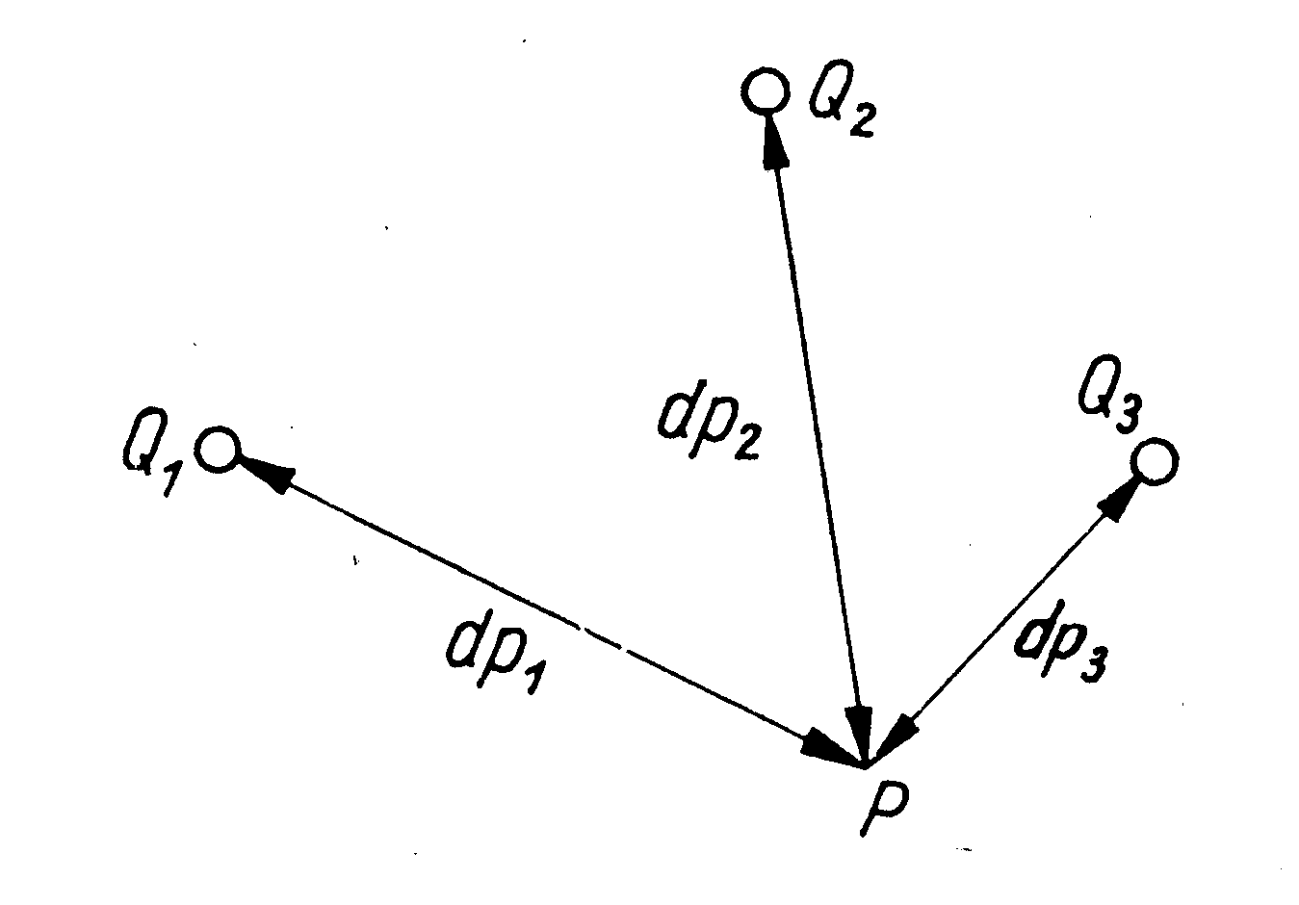
Több pontszerű töltésből álló rendszer

Slide 31
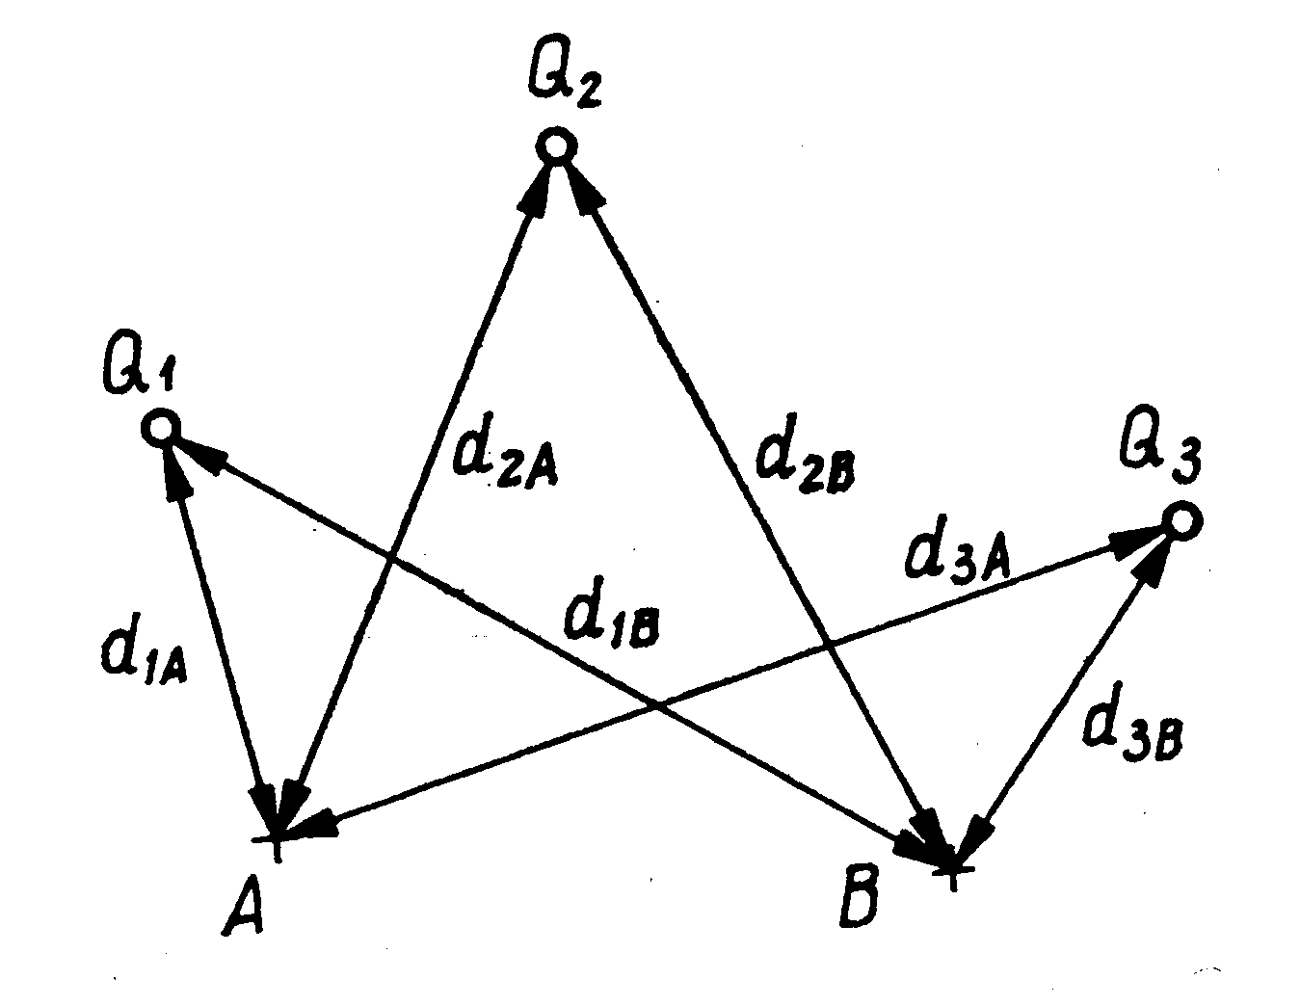
Több pontszerű töltésből álló rendszer

Slide 32
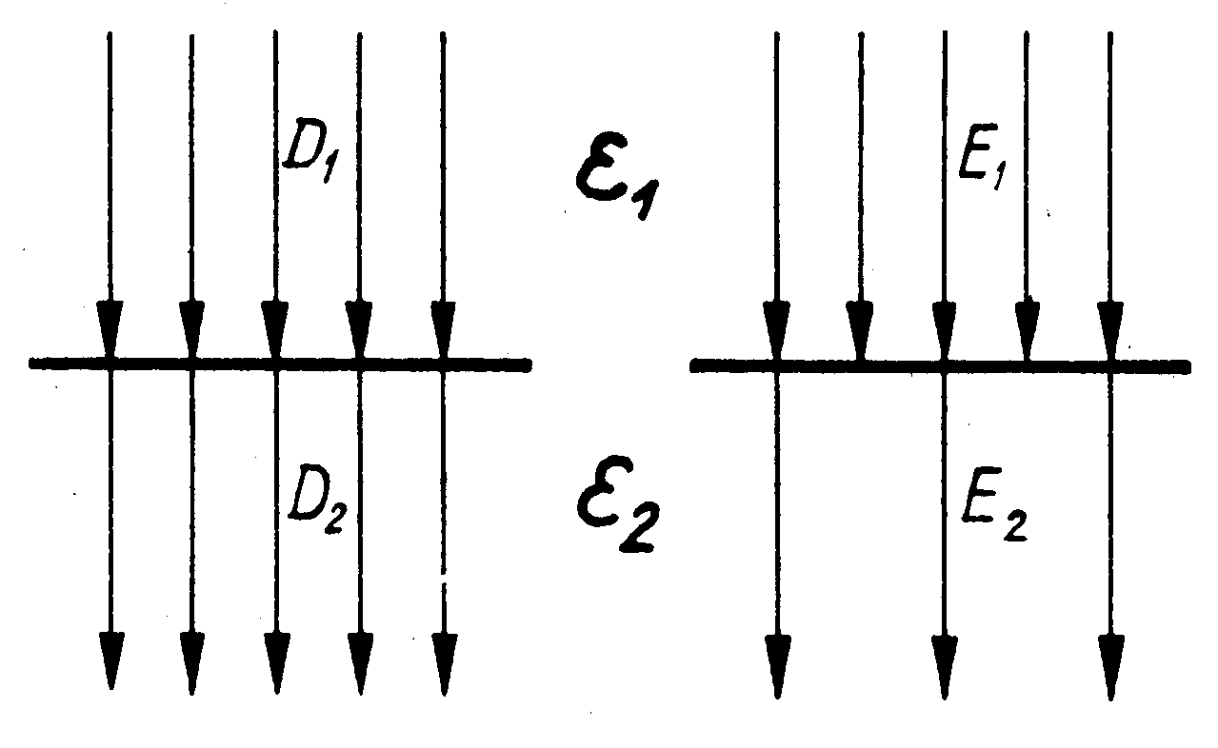
Erőterek többféle szigetelőanyaggal
D₁ = D₂
D = ε₀εE

Slide 33
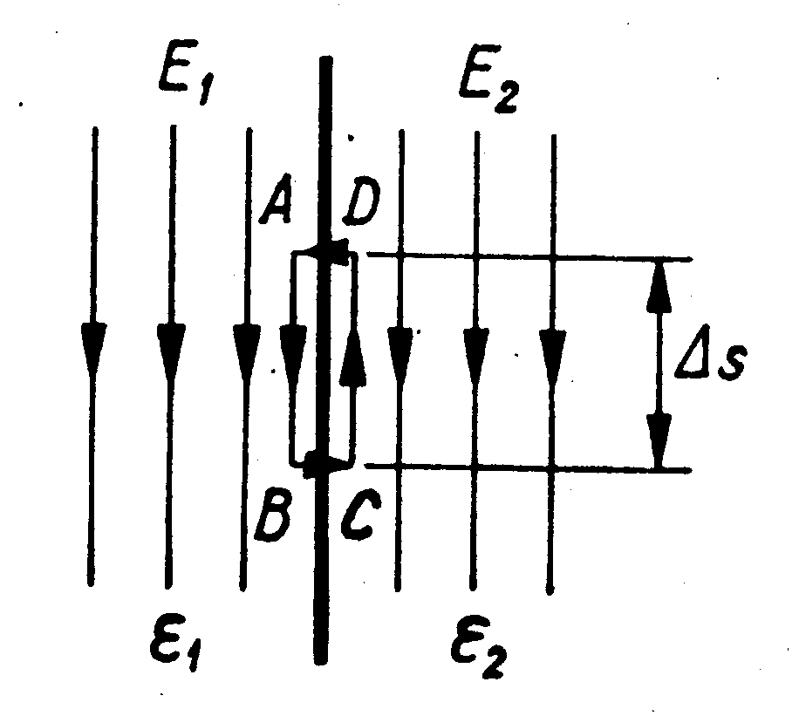
Erőterek többféle szigetelőanyaggal
E₁ = E₂

Slide 34
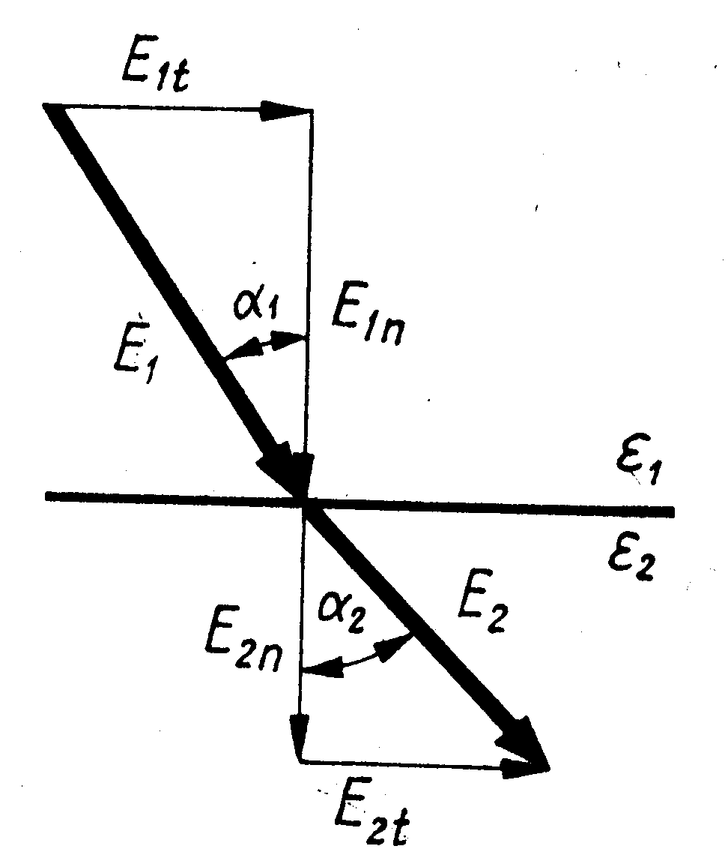
Erőterek többféle szigetelőanyaggal
és

Slide 35
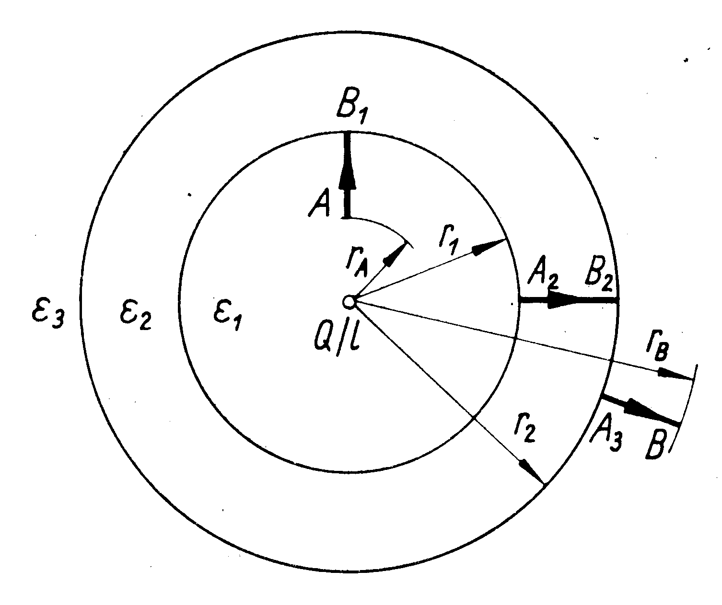
Keresztirányú hengeres rétegezés

Slide 36
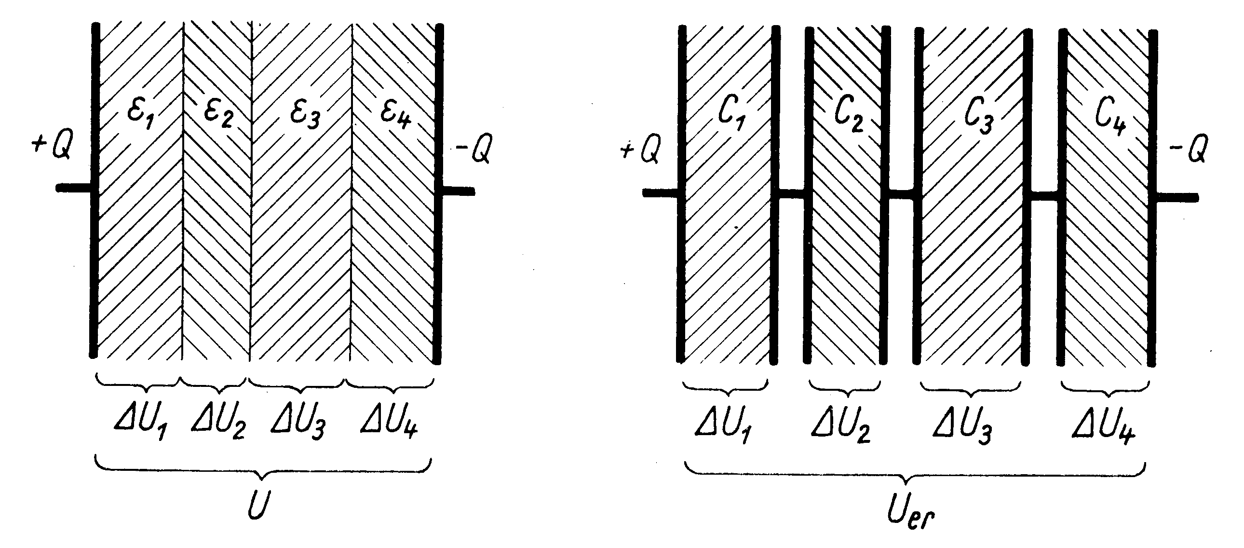
Keresztirányú rétegezés

Slide 37
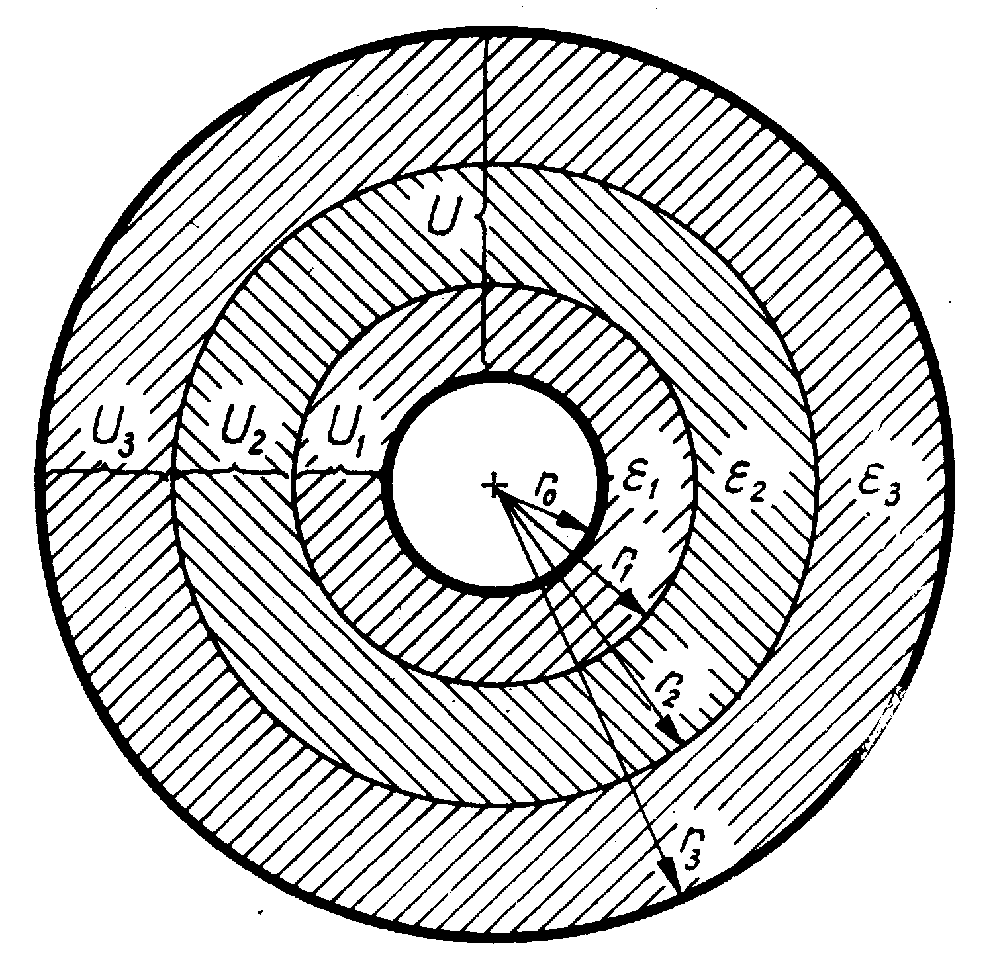
Két közös tengelyű henger rétegezett szigeteléssel

Slide 38
Szigetelések gazdaságos kihasználása

Slide 39
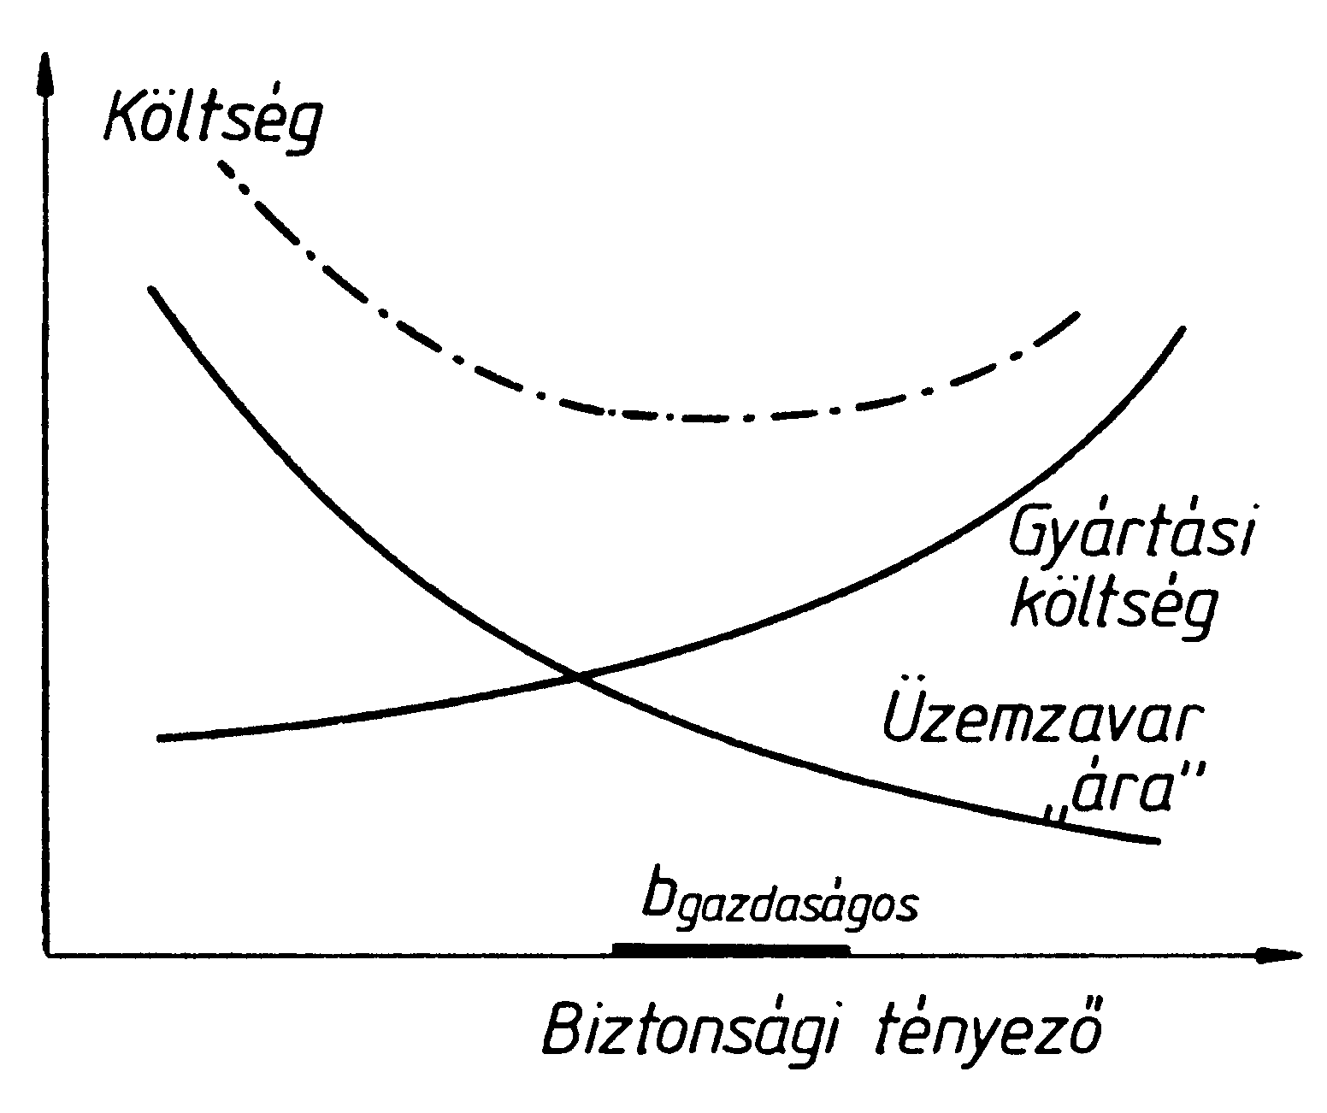
Szigetelések gazdaságossága
b_{x} = U_{üt} / U_{x}

Slide 40
Szigetelés gazdaságossága
Szigetelés és a villamos gép ára
Szigetelés üzembiztonsága
Szigetelés élettartama

Slide 41
Biztonsági tényező
Nem a vizsgált anyagot építjük be
Előre nem látható igénybevételek
Labormérés körülményei eltérnek az üzemitől
Gazdaságosság

Slide 42
Névleges feszültség | Műanyag szigetelésű kábelek árában a szigetelésre jutó részarány
10 kV | 10 %
20 kV | 15 %
35 kV | 20 %
120 kV | 38 %

Slide 43
Szigetelés kihasználtsága
Akkor jó, ha minden pontban
E_{üzemi} = E_{megengedett}
Ez a gyakorlatban lehetetlen!

Slide 44
Szigetelések jobb kihasználtságát elősegítő módszerek
1) Kedvező alaptípus választása

Slide 45
Szigetelések típusai
Beágyazott típusú szigetelés

Slide 46
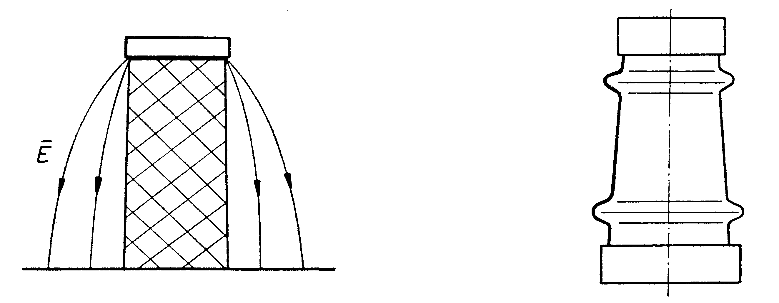
Szigetelések típusai
Támszigetelő típusú szigetelés

Slide 47
Szigetelések típusai
Részben beágyazott típusú szigetelés

Slide 48
Szigetelések jobb kihasználtságát elősegítő módszerek
Kedvező alaptípus választása
Jól számítható elrendezés
3) Hengeres erőtérben: -optimális sugárarány választása
- rétegzés

Slide 49
A legjobb kihasználás feltétele pontszerű töltésre
visszavezethető erőtérben
/’r_{b}

Slide 50
A legjobb kihasználás feltétele hengeres erőtérben

Slide 51
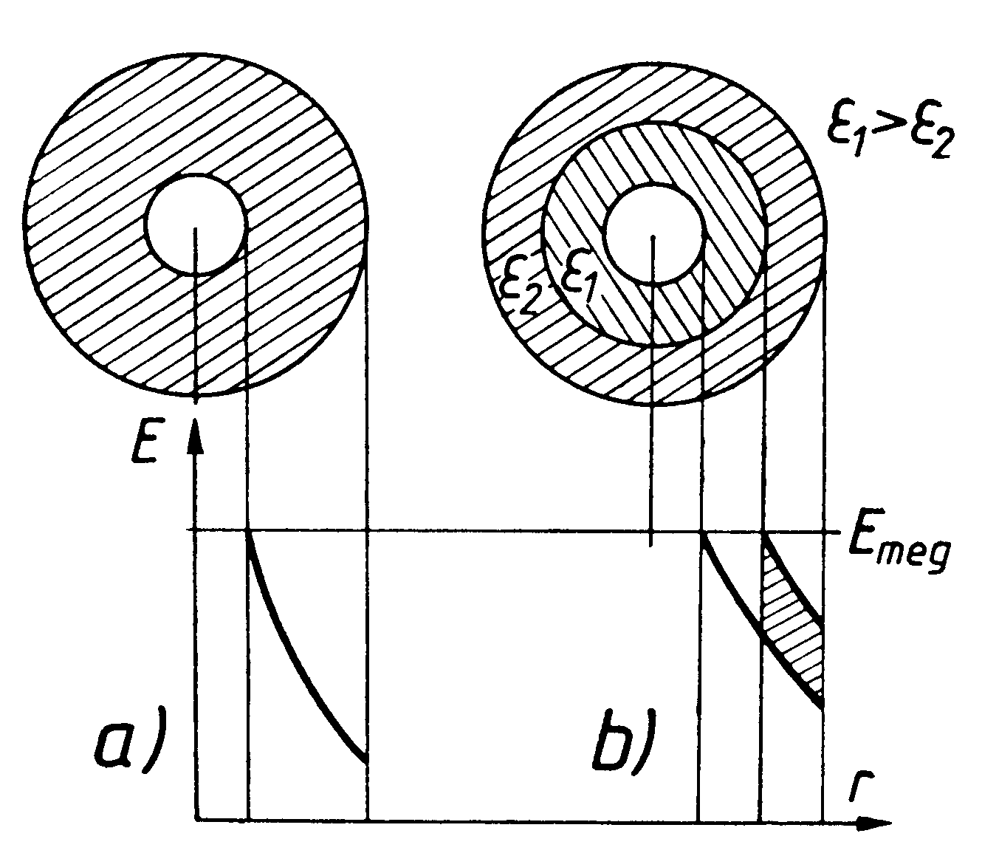
A szigetelések jobb kihasználását elősegítő módszerek
E ε r = állandó

Slide 52
Szigetelések jobb kihasználtságát elősegítő módszerek
Kedvező alaptípus választása
Jól számítható elrendezés
3) Hengeres erőtérben: -optimális sugárarány választása
- rétegzés
4)Homogén erőtérben: NE legyen rétegzés

Slide 53
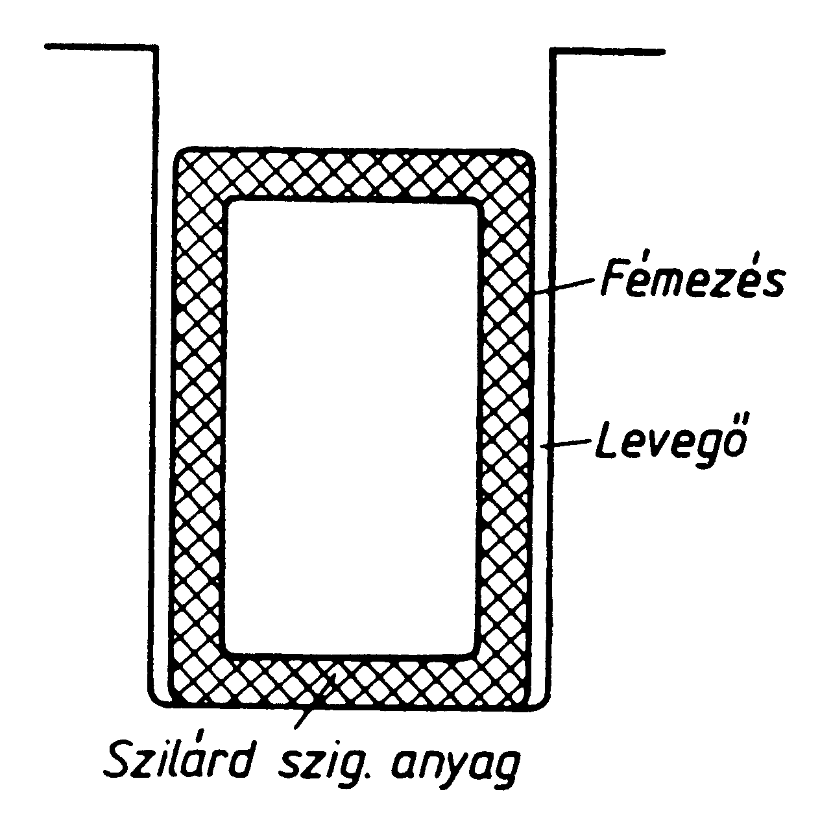
A szigetelések jobb kihasználását elősegítő módszerek
Példa:
a_{sz}= 4 mm ε_{sz}= 5
a_{lev}= 0,2 mm ε_{sz}= 1
U_{n}= 10,5 kV
>

Slide 54
A szigetelések jobb kihasználását elősegítő módszerek
Megoldás:
E_{üt sz} = 240 kV/cm
E_{üt sz} >> E_{sz}

Slide 55
Szigetelések jobb kihasználtságát elősegítő módszerek
Kedvező alaptípus választása
Jól számítható elrendezés
3) Hengeres erőtérben: -optimális sugárarány választása
- rétegzés
4) Homogén erőtérben: NE legyen rétegzés
5) Gáz v. folyékony szigetelésben: burkolat
a burkolat lehet:
szigetelő: ε_{burkolat} > ε_{környezet}
fém: cél a görbületi sugár növelése

Slide 56
Nagy görbületű elektródok burkolása szigetelőanyaggal

Slide 57
Nagy görbületű elektródok burkolása fémmel (árnyékolás)

Slide 58
Szigetelések jobb kihasználtságát elősegítő módszerek
Kedvező alaptípus választása
Jól számítható elrendezés
3) Hengeres erőtérben: -optimális sugárarány választása
- rétegzés
4) Homogén erőtérben: NE legyen rétegzés
5) Gáz v. folyékony szigetelésben: burkolat
6) Rövid idejű túlfeszültségek elleni védelem:
- válaszfal (mindig szigetelő)
- ernyő (fém vagy szigetelő)

Slide 59
Válaszfal

Slide 60
Válaszfal

Slide 61
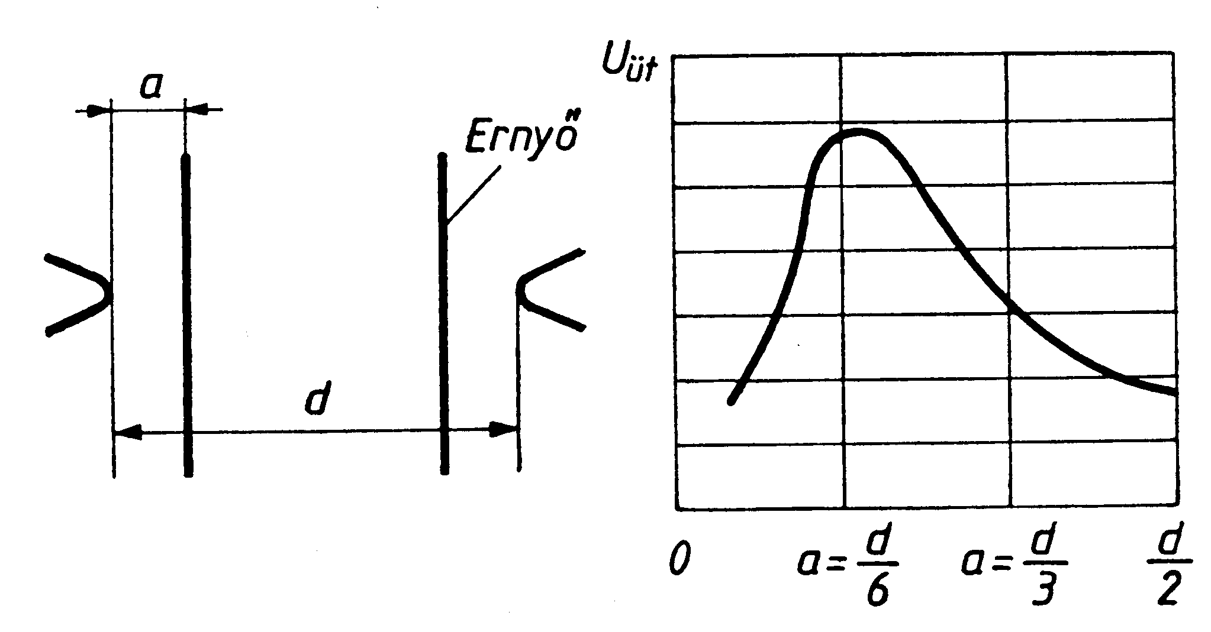
Ernyő

Slide 62
Szigetelések jobb kihasználtságát elősegítő módszerek
Kedvező alaptípus választása
Jól számítható elrendezés
3) Hengeres erőtérben: -optimális sugárarány választása
- rétegzés
4) Homogén erőtérben: NE legyen rétegzés
5) Gáz v. folyékony szigetelésben: burkolat
6) Rövid idejű túlfeszültségek elleni védelem
7) Részben beágyazott alaptípus esetén
Átalakítása beágyazottá
Felület bevonása csökkentett ellenállású réteggel

Slide 63
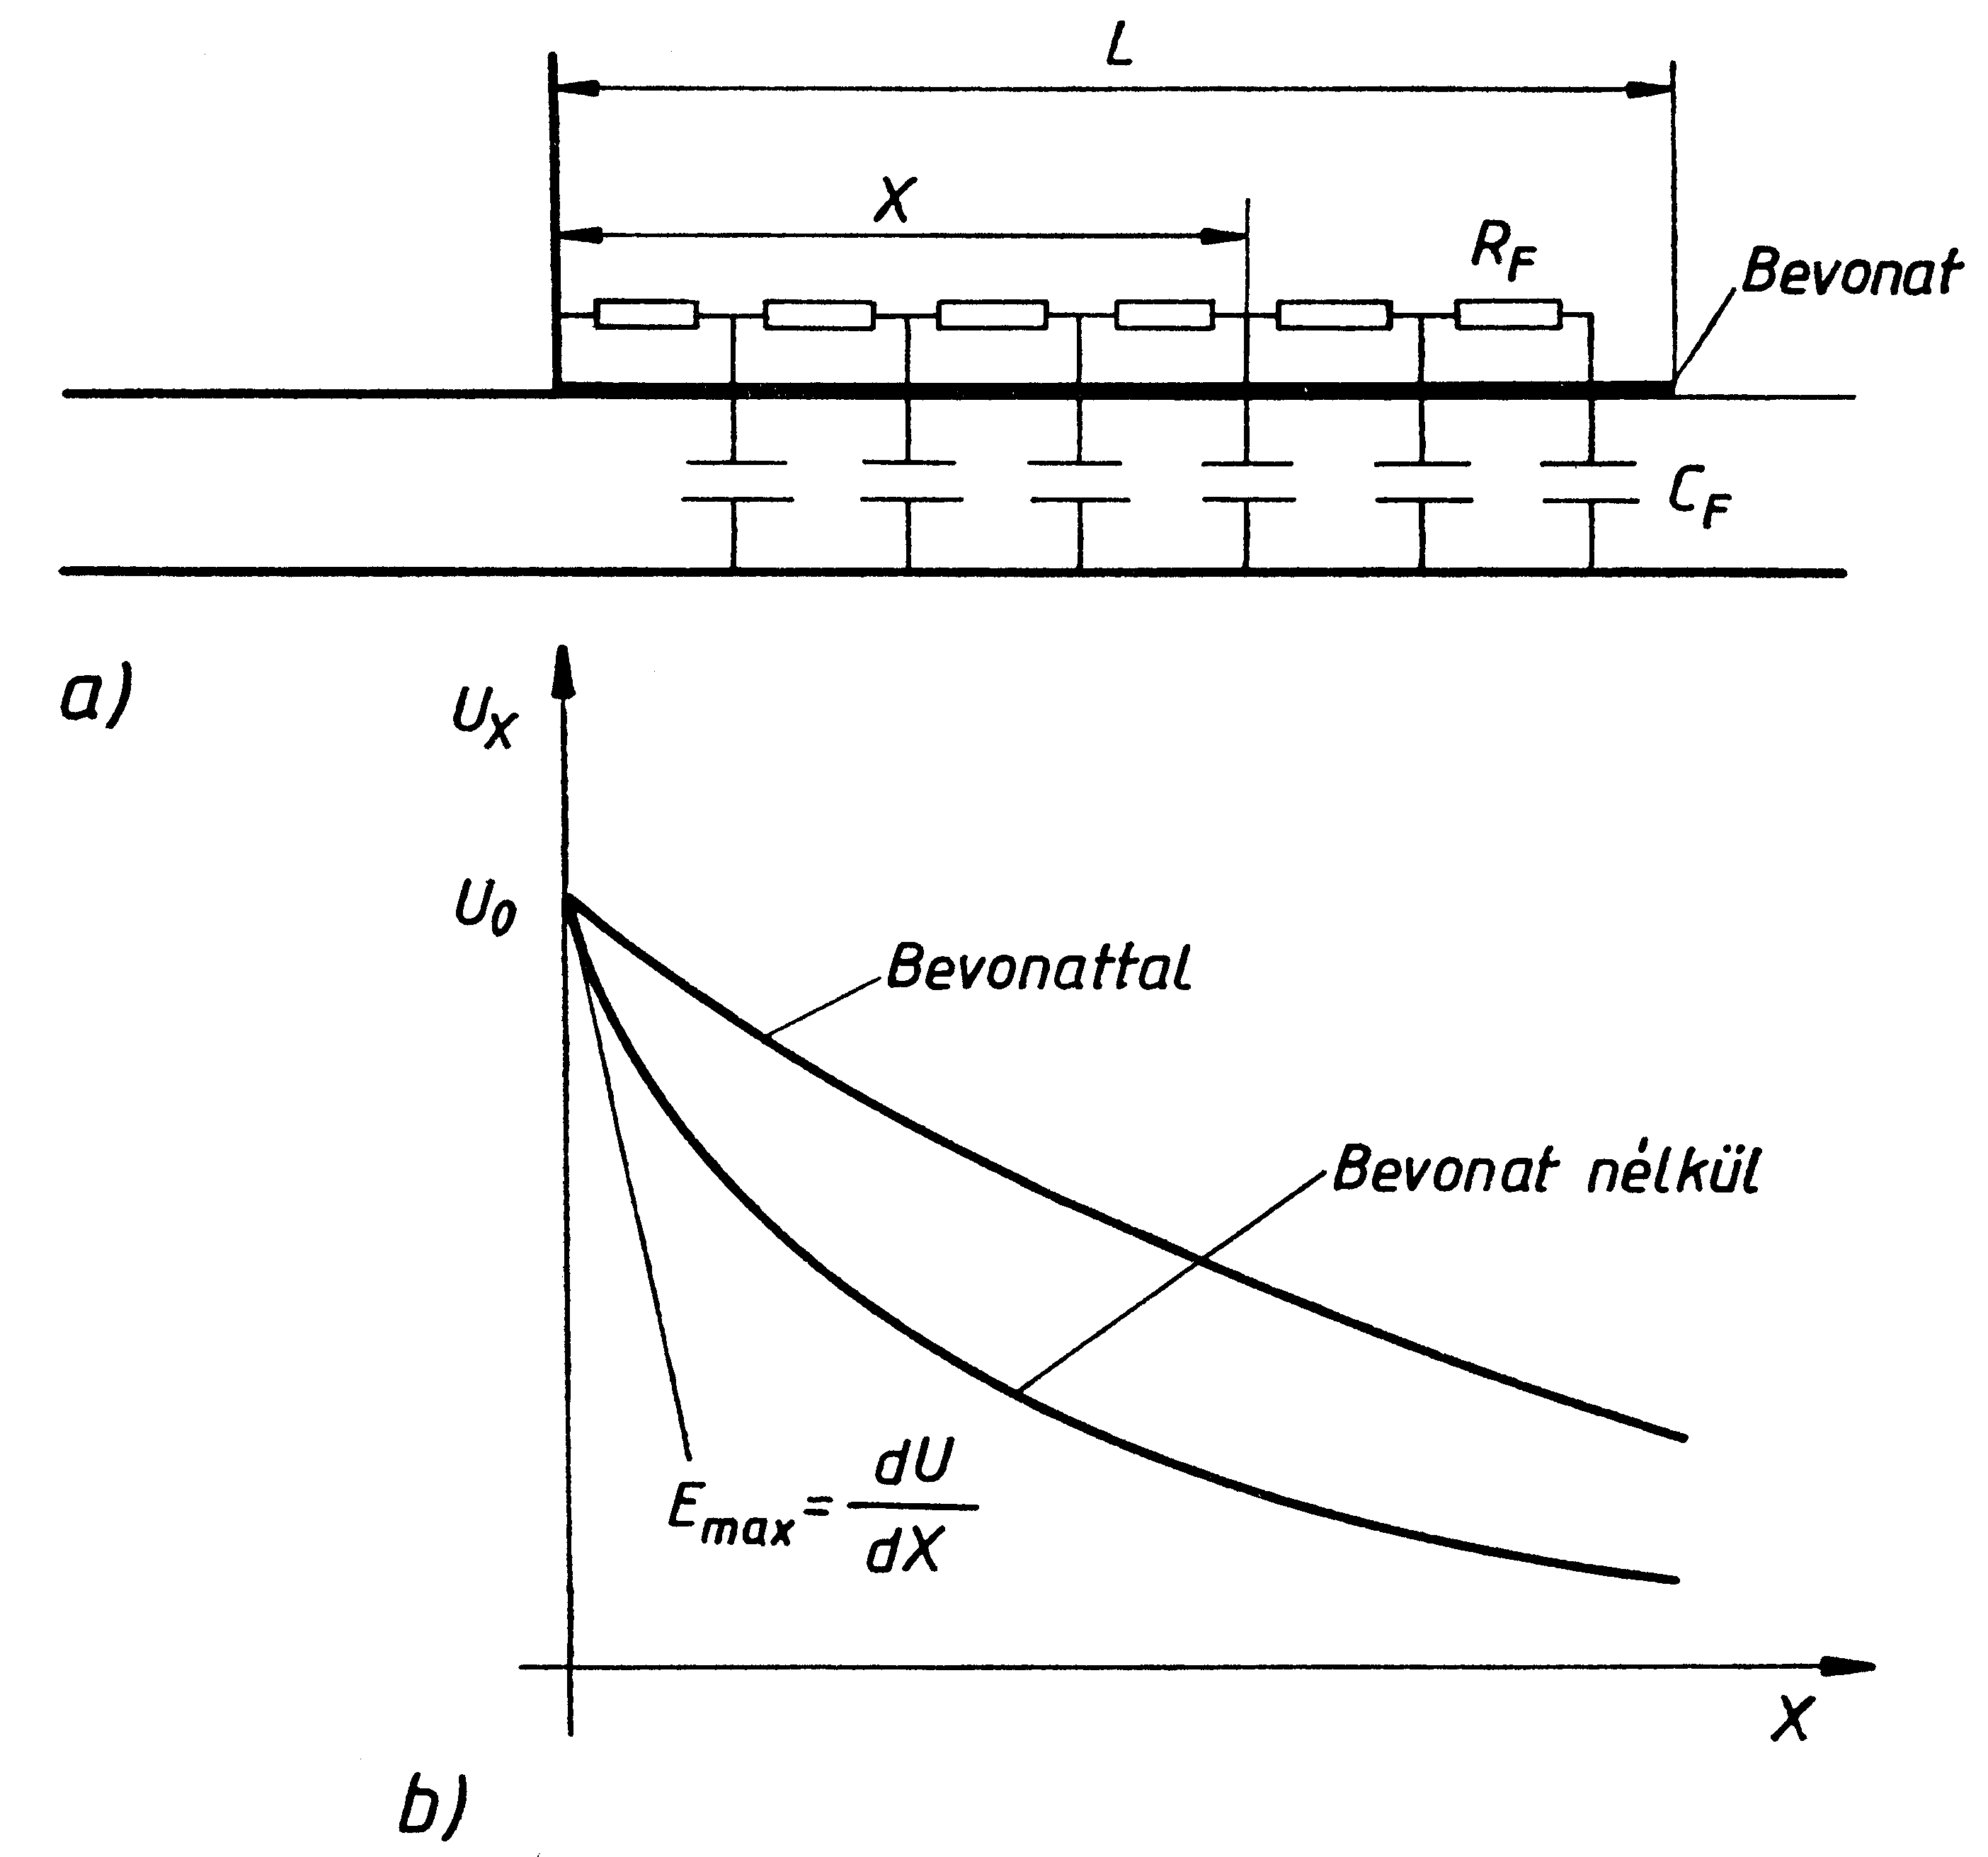
Felületi térerősség csökkentése nagyellenállású vezetőréteggel

Slide 64
Szigetelések jobb kihasználtságát elősegítő módszerek
Kedvező alaptípus választása
Jól számítható elrendezés
3) Hengeres erőtérben: -optimális sugárarány választása
- rétegzés
4) Homogén erőtérben: NE legyen rétegzés
5) Gáz v. folyékony szigetelésben: burkolat
6) Rövid idejű túlfeszültségek elleni védelem
7) Részben beágyazott alaptípus esetén
Átalakítása beágyazottá
Felület bevonása csökkentett ellenállású réteggel
c) Potenciálvezérlő elektródok beépítése

Slide 65
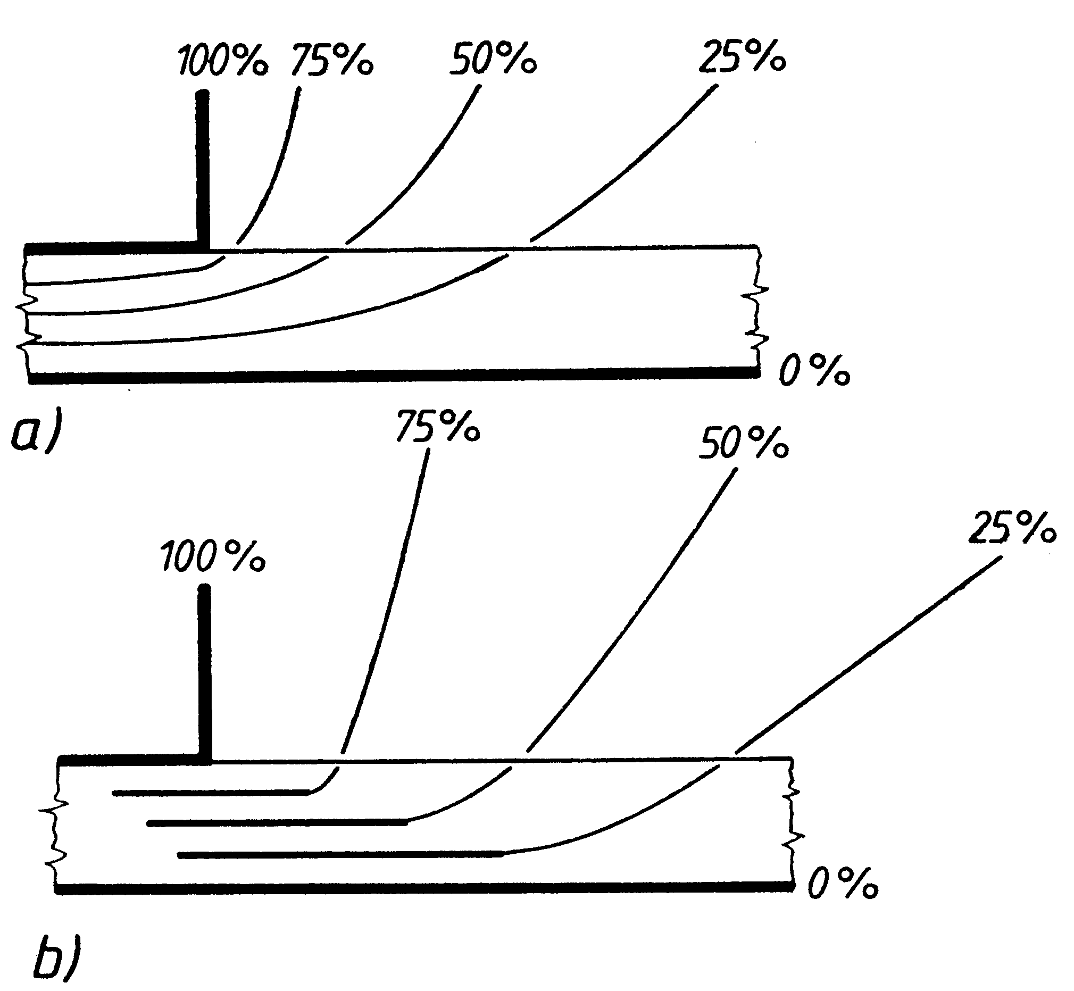
Felületi térerősség csökkentése fóliaelektródok beépítésével

Slide 66
Szigetelések jobb kihasználtságát elősegítő módszerek
Kedvező alaptípus választása
Jól számítható elrendezés
3) Hengeres erőtérben: -optimális sugárarány választása
- rétegzés
4) Homogén erőtérben: NE legyen rétegzés
5) Gáz v. folyékony szigetelésben: burkolat
6) Rövid idejű túlfeszültségek elleni védelem
7) Részben beágyazott alaptípus esetén
Átalakítása beágyazottá
Felület bevonása csökkentett ellenállású réteggel
c) Belső potenciálvezérlő elektródok beépítése
d) Külső potenciálvezérlő elektródok beépítése (végelzáró)

Slide 67
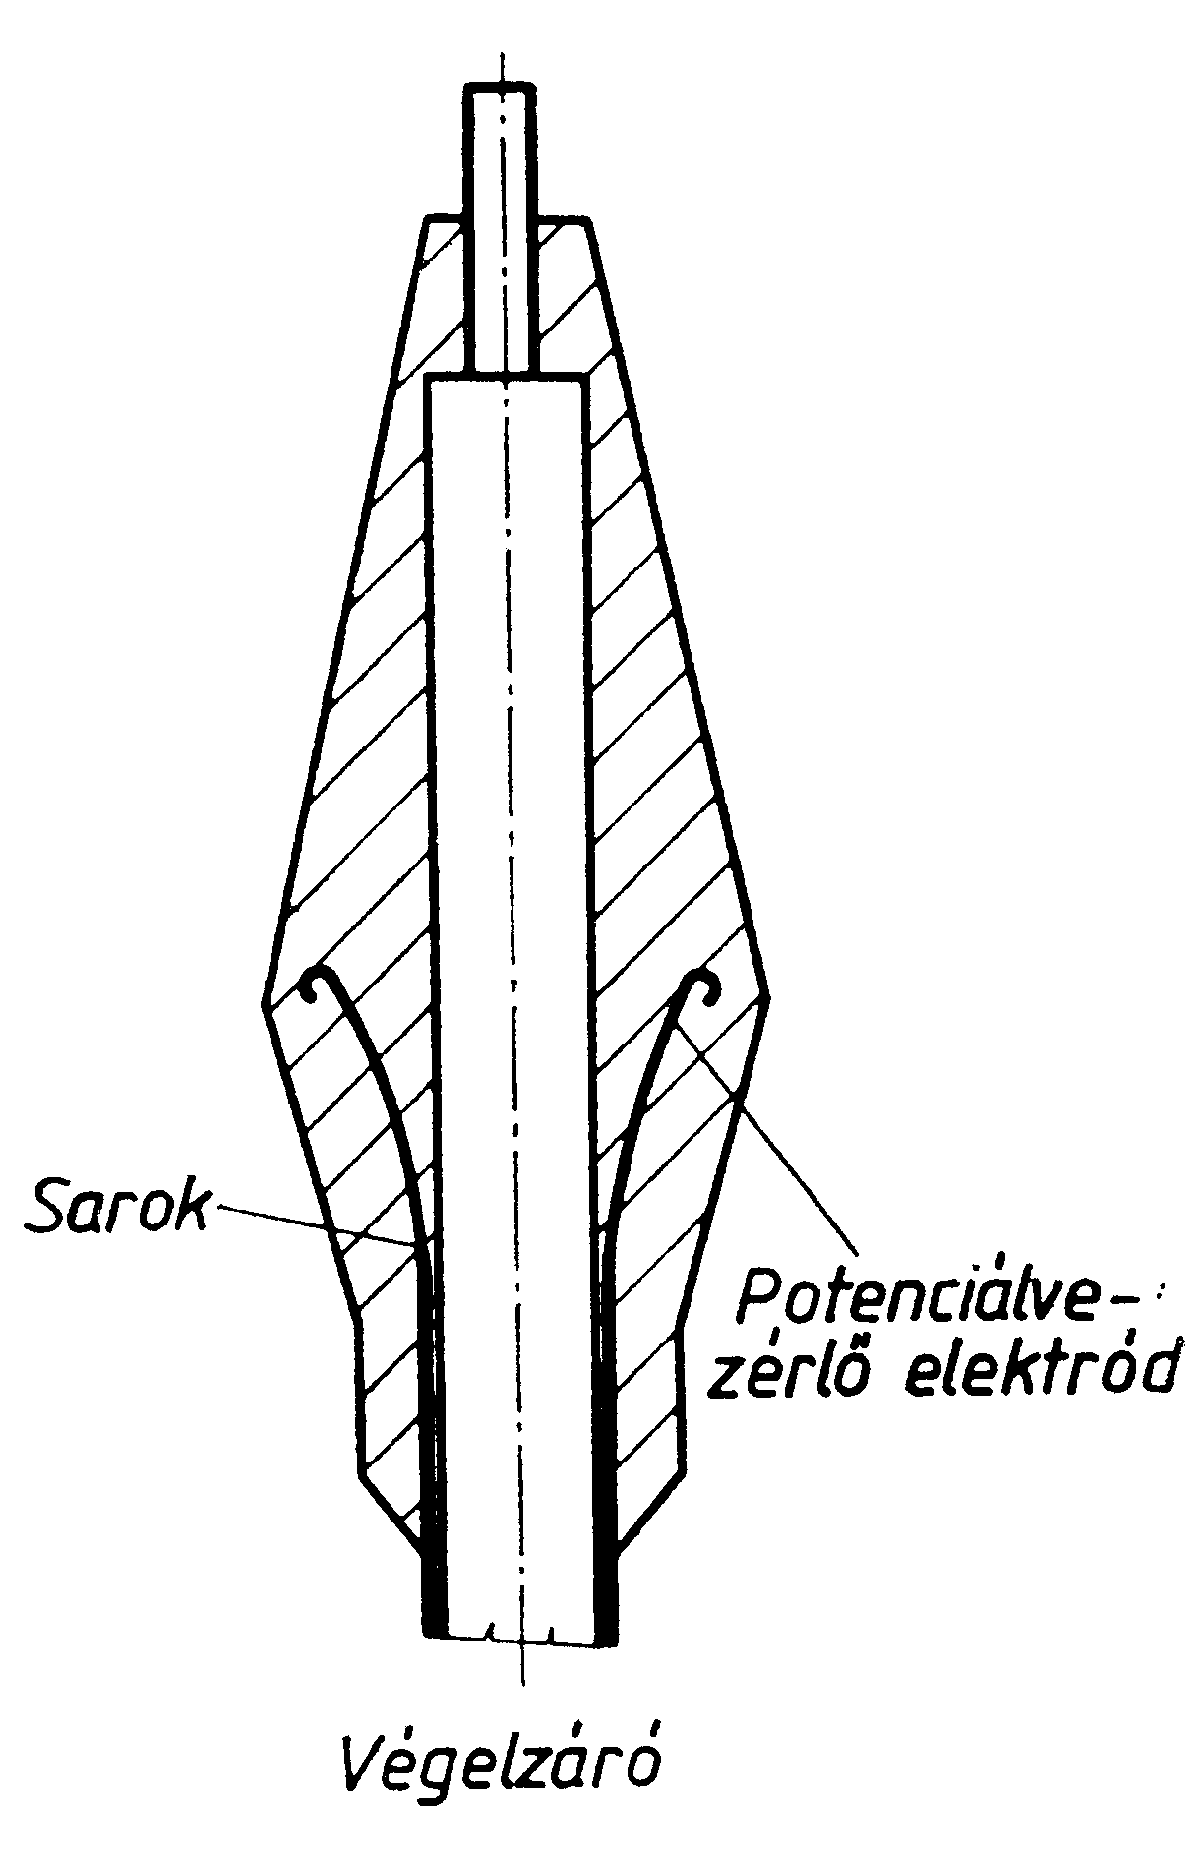
Felületi térerősség csökkentése
kúpos potenciálvezérlő elektródokkal

Slide 68
KÖSZÖNÖM A FIGYELMET!

